Slide 1
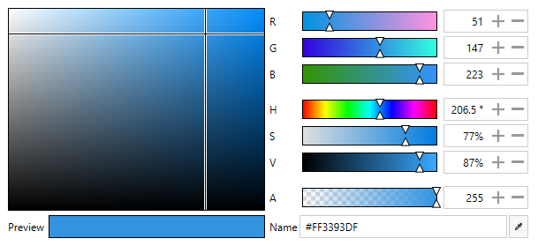
10
01
02
03
04
05
06
07
11
08
09

